Slide 1
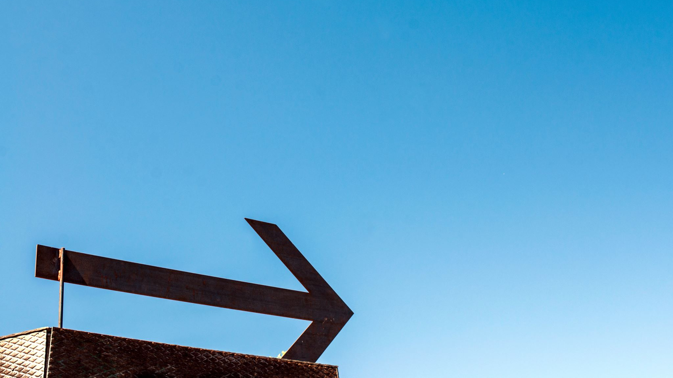
Pilotprojekt – i gysets tegn!

Slide 2
Dagens program
Produktionens faser
Grupper og forventningsafstemning
Ideudvikling i grupperne

Slide 3
Sæt jer i Grupperne☺
10 min.
Tal om:
Hvilke egenskaber sætter du pris på, når du skal samarbejde med andre?
Er der situationer, hvor du synes det er svært eller nemt at gå på kompromis?
Betyder det meget for dig, at din gruppe vil investere tid udenfor undervisningen fx om aftenen? (begrund)
Hvad er godt og skidt, når man samarbejder? (Giv eksempler)
Har du lagt dig fast på en historie, som du gerne vil fortælle og er du klar på at andre måske har andre ideer?
Har I hinandens telefonnumre? Opret også en gruppe på fx Messenger/teams, hvor I kan få fat på hinanden og dele jeres materiale.

Slide 4
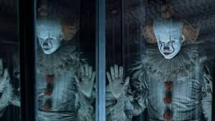
Produktionsfaserne

Slide 5
Præproduktion
Gruppearbejde kræver samspil – invester din person – og vis respekt for andre. Hvad er du god til? Måske er du god til at finde gode locations, udvikle karakterer, skrive historier…?
I Præproduktionsfasen skal I finde frem til filmens præmis (historiens budskab), lave en pitch, mindmap, beat-sheet og skudliste/storyboard.
Dramaturgien er helt central: Hvordan vil du/I fortælle og opbygge jeres fortælling?
Hold dialogen på et minimum!
I præproduktionsfasen skal I også bestemme locations, I vil filme på og I skal skrive ned i en produktionsplan, hvilke rekvisitter I evt. skal bruge og hvem der skal tage dem med.
- I er ca 5 i grupperne. Til selve eksamensproduktionen anbefales det at være 3-4.
- Filmen skal vare 2- 3 min (hverken mere eller mindre – Kill your darlings! Eksamensproduktionen skal vare 6 min.
Præproduktionen er uhyre vigtig! Ofte tænker vi slet ikke over det store arbejde, der er lagt i en film, når vi sidder i biografen med popcorn og cola.

Slide 6
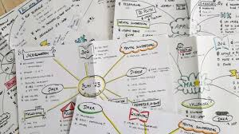
Ideudvikling - mindmap - beat-sheet - Skudliste

Slide 7
Produktion
I produktionen af filmen skal I filme jeres klip. Sørg for at have Skudliste/ storyboard med jer, når I skal filme. Det gør det så meget nemmere og man mangler ikke lige pludselig et klip, når man
Gennemgå scenen inden I skyder den. Optag så scenen og sørg for at have noget materiale at klippe i ved at starte med at optage lidt før selve skuespillet går i gang og slutter.
Sørg altid for at tjekke optagelserne hver gang for at vurdere, om den er i kassen eller skal tages om. Vær også sikker på, at lyden er som den skal være, og at de er blevet optaget.
Husk at tjekke udstyret inden i går i gang. Er kameraet fx opladt?
Husk at lave mange forskellige beskæringer af den enkelte indstilling eller scene (Husk nærbilleder og variation!)
Tænk over det ”gode billede” – hvad er karakteristisk for det? Har jeres location fx noget særligt?
Husk at optage cleansound (Gør det som det første på settet) fx bagerummet på bilen, der smækket ned over liget (ja, nu har vi jo med gys at gøre☺)
Undgå alt for mange transportscener – dvs. gå- eller kørescener (det bliver kedeligt at se på!)

Slide 8
postproduktion
Her skal I sammenklippe jeres film i redigeringsprogrammet Resolve eller et andet kendt redigeringsprogram.
I starter med at råklippe ved at lægge de klip I skal bruge i den rette rækkefølge. Finklip dernæst, så klippene og overgangene fungerer godt. Til slut skal I lægge eventuelle billed- og lydeffekter ind, så filmen bliver som den skal være
- Undgå lange ”transportscener” – hurtigt ind, hurtigt ud.
- Husk 30 sek. sort indløb
- Undgå at bruge en masse forskellige fantasifulde (!) transitions.
- Underlægningsmusikken bør være uden sang og ikke dominere lydbilledet! Pas på kendt musik. Altså drop din yndlings Bieber-sang!
Lad folk se jeres film, før den er helt færdig og vær lydhøre over for kritik.

